Slide 1
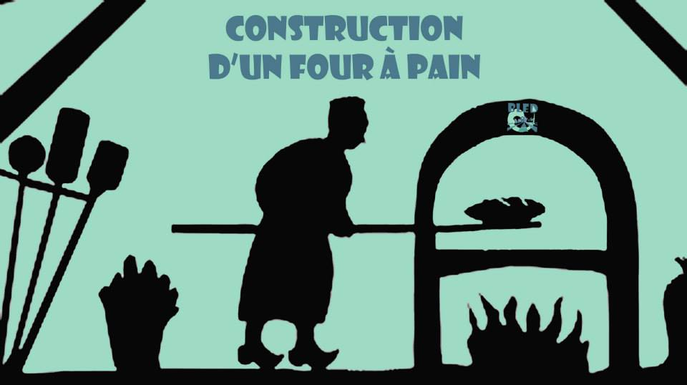
Construction du four à pain de BLED

Slide 2
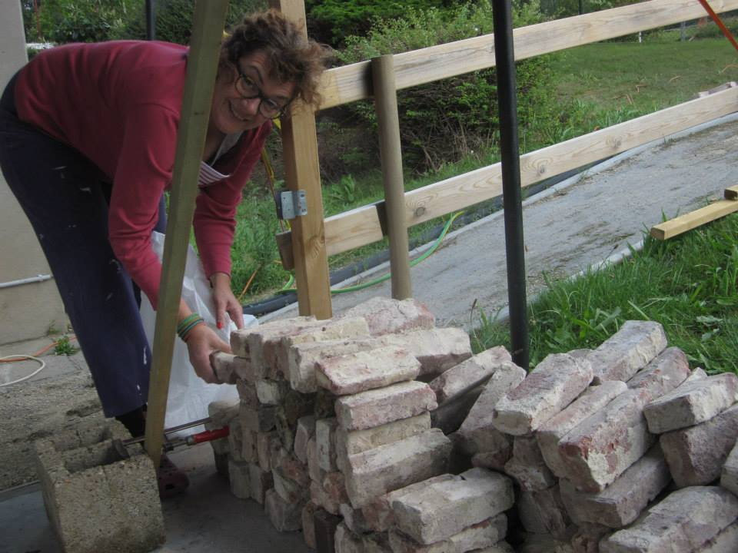
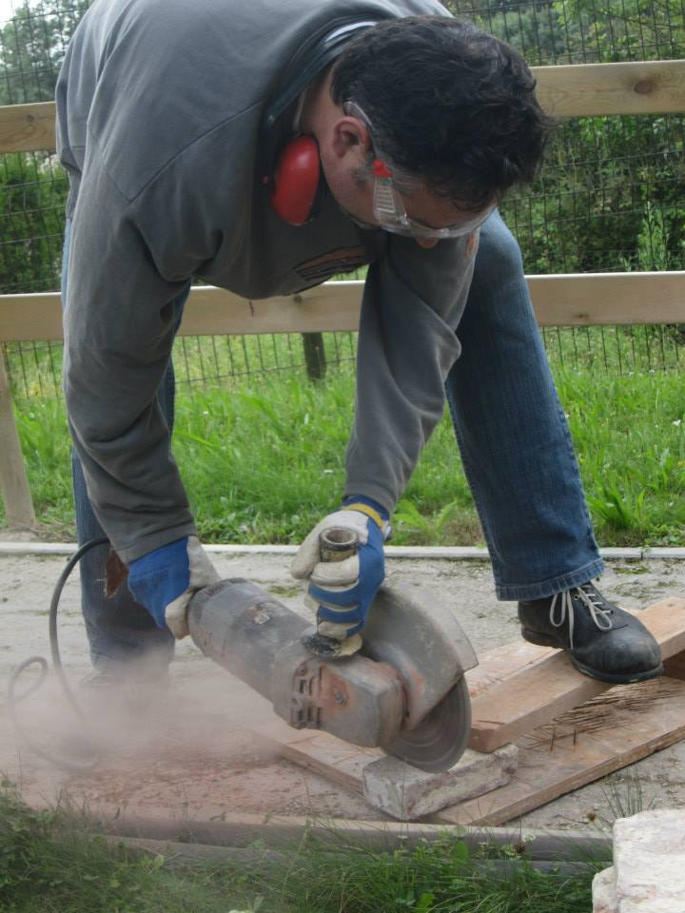
09/08/14.
Acheminement des briques et mise en place au sol des premières briques pour calibrer le volume de base.

Slide 3
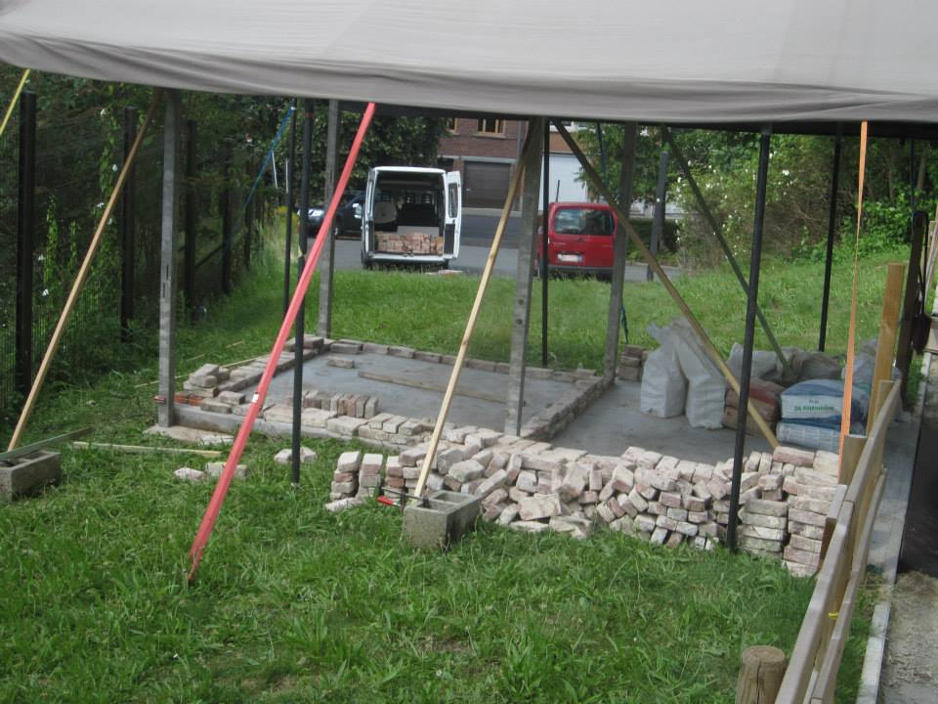
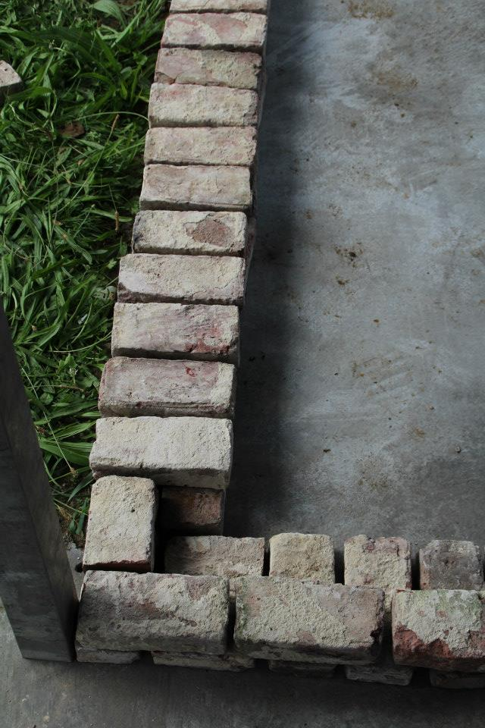
Acheminement des briques et mise en place au sol des premières briques pour calibrer le volume de base.

Slide 4
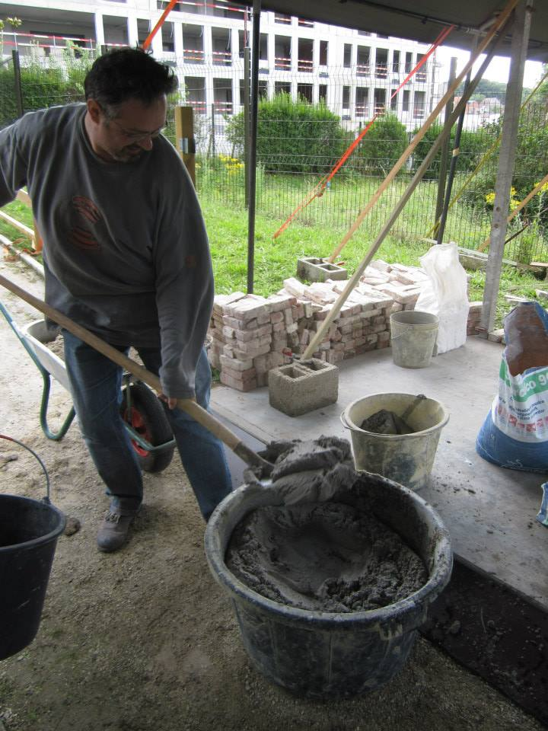
Préparation du mortier.

Slide 5
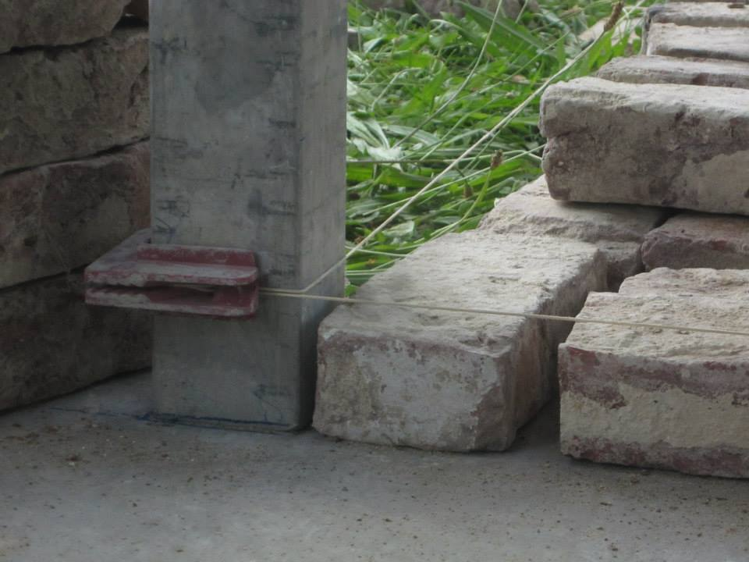
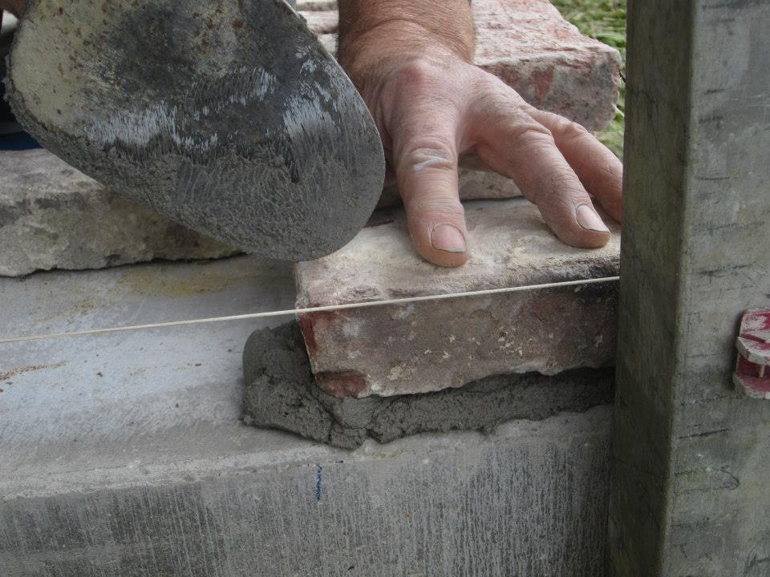
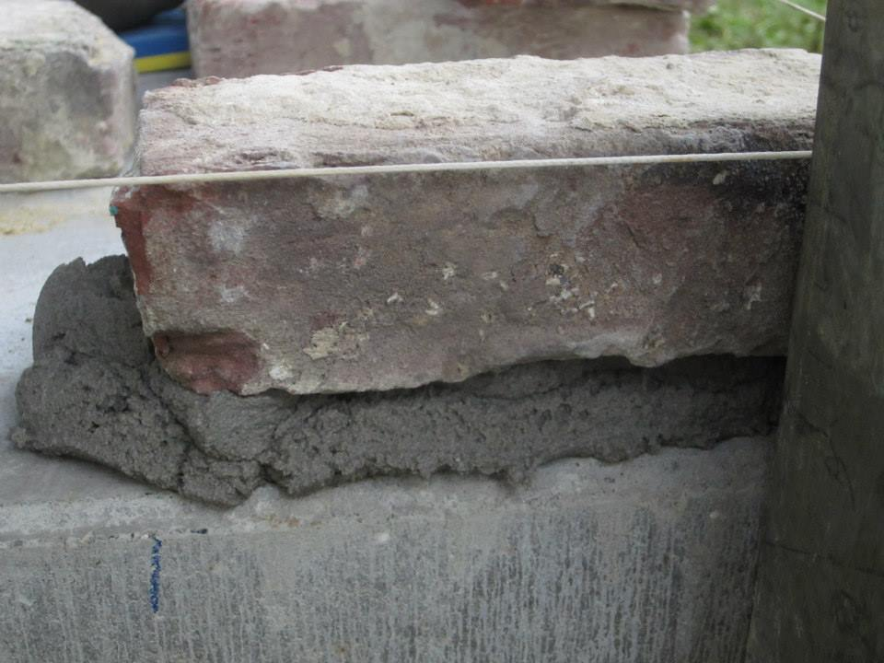
Pose des premières briques. La corde bien tendue permet de délimiter le niveau auquel doivent arriver les briques.

Slide 6
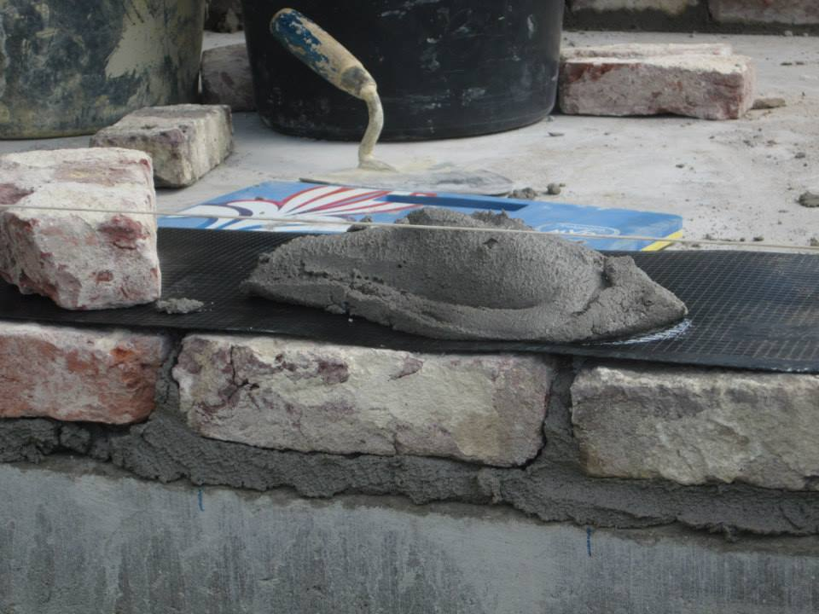
Après la première couche, un isolant permet de bloquer l’humidité ascensionnelle.

Slide 7
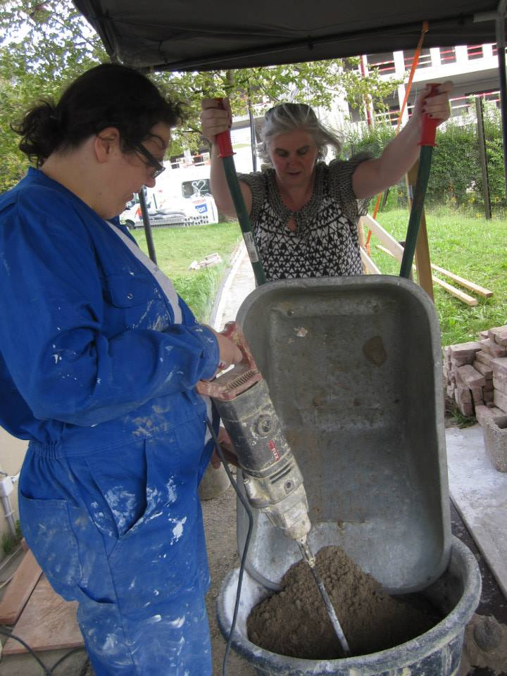
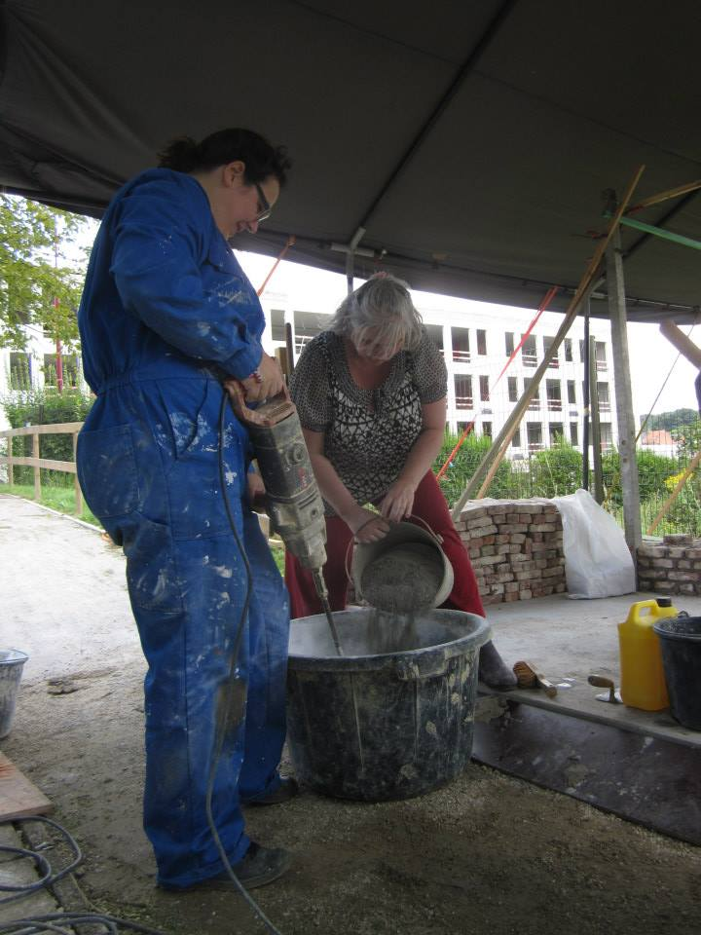
Pendant ce temps, il faut continuer à faire du mortier.

Slide 8
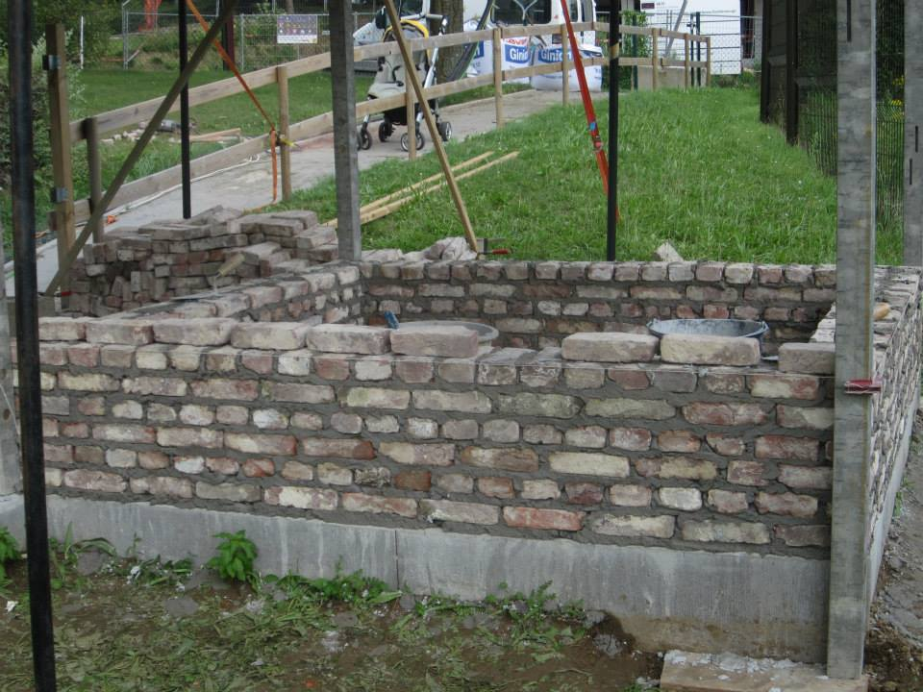
Résultat après la première journée de travail,

Slide 9
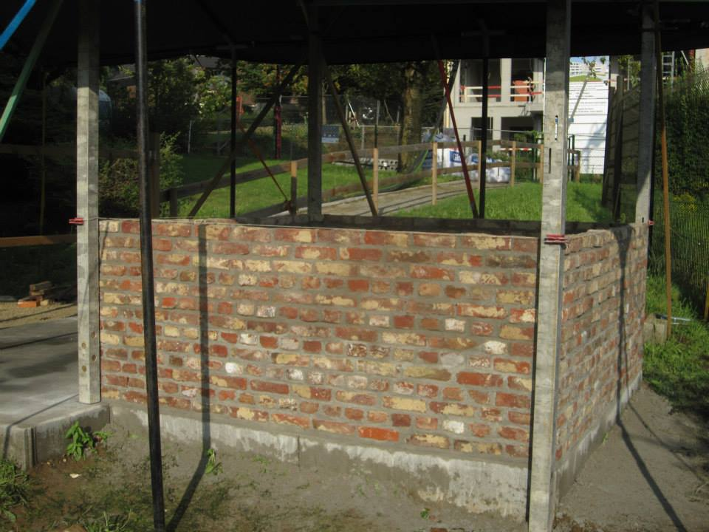
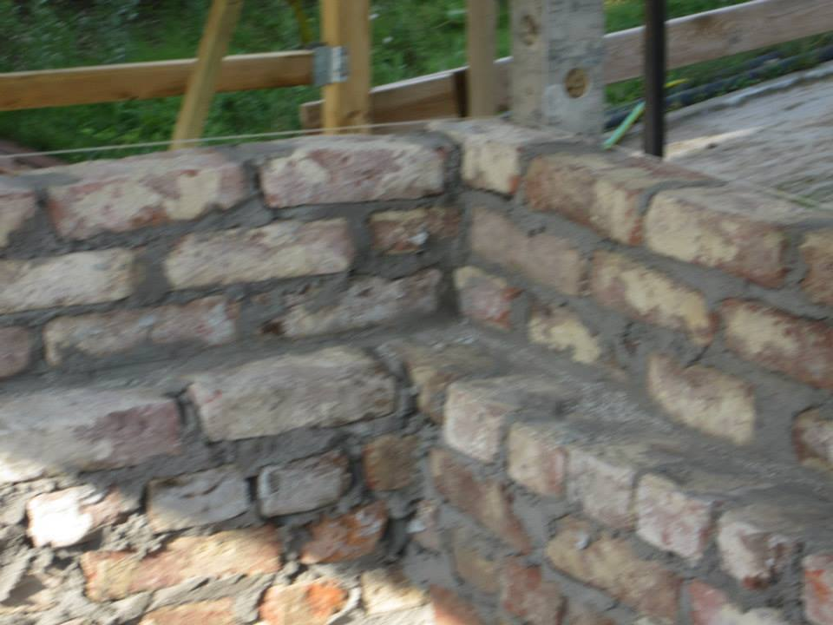
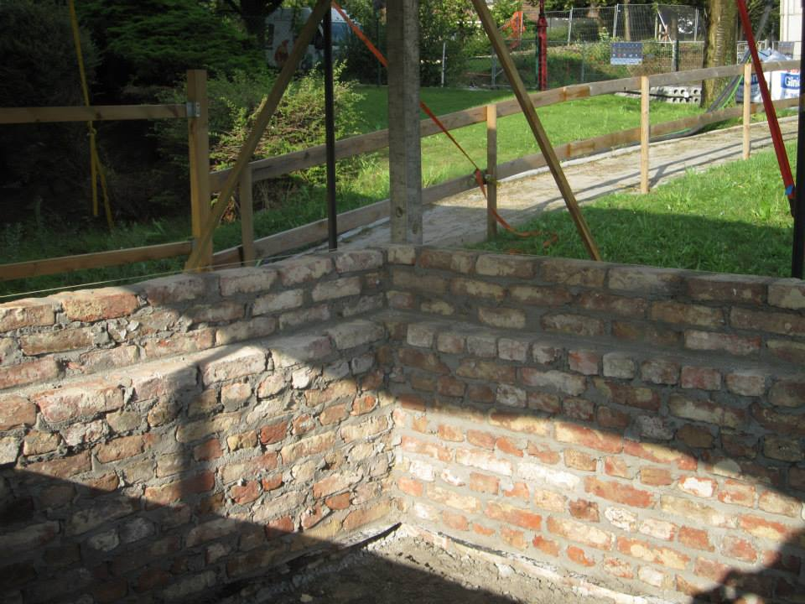
10/08/14.
Après le 2e jour, le socle qui permettra d’accueillir la dalle de fond du four à pain.

Slide 10
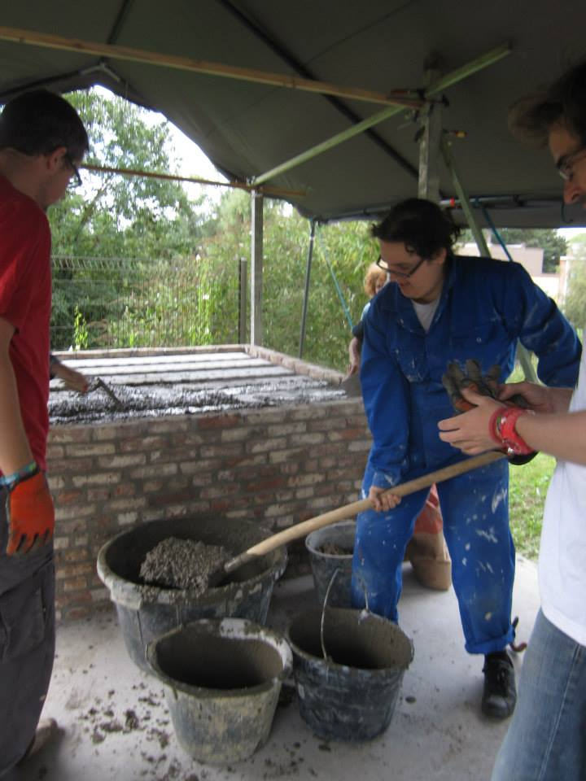
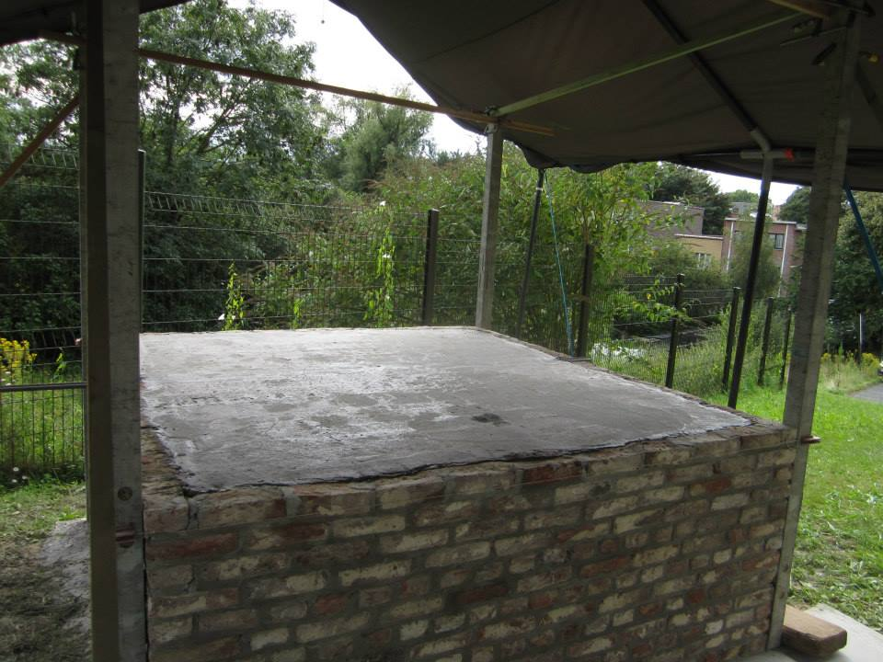
11/08/14.
Le 3e jour, la dalle peut être coulée. Avant de reprendre les travaux, il faudra attendre quelques jours pour que la dalle sèche.

Slide 11
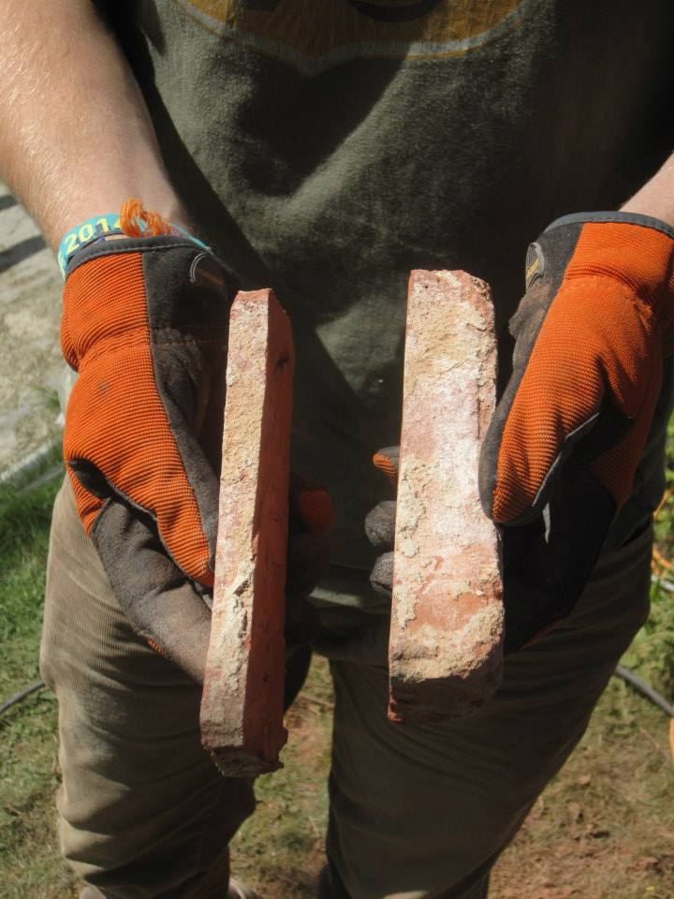
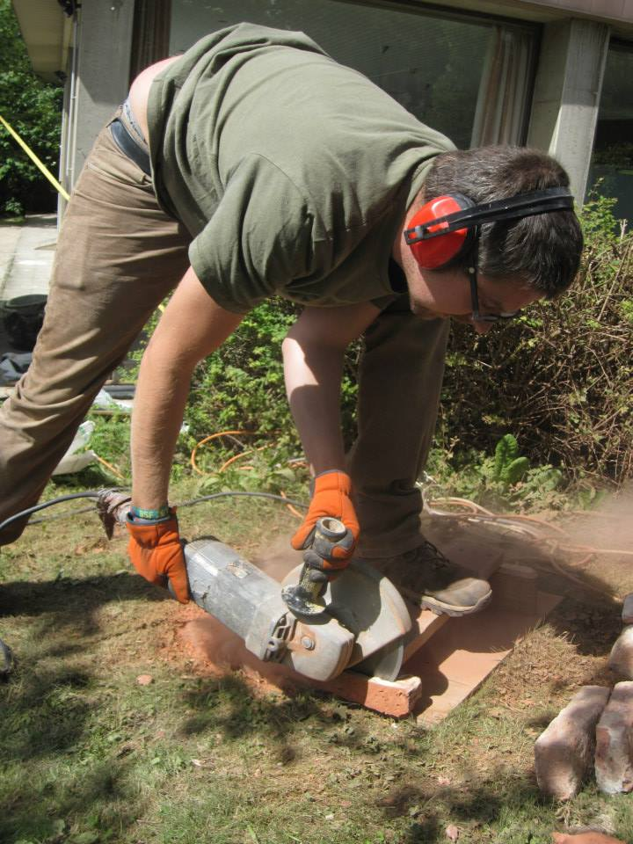
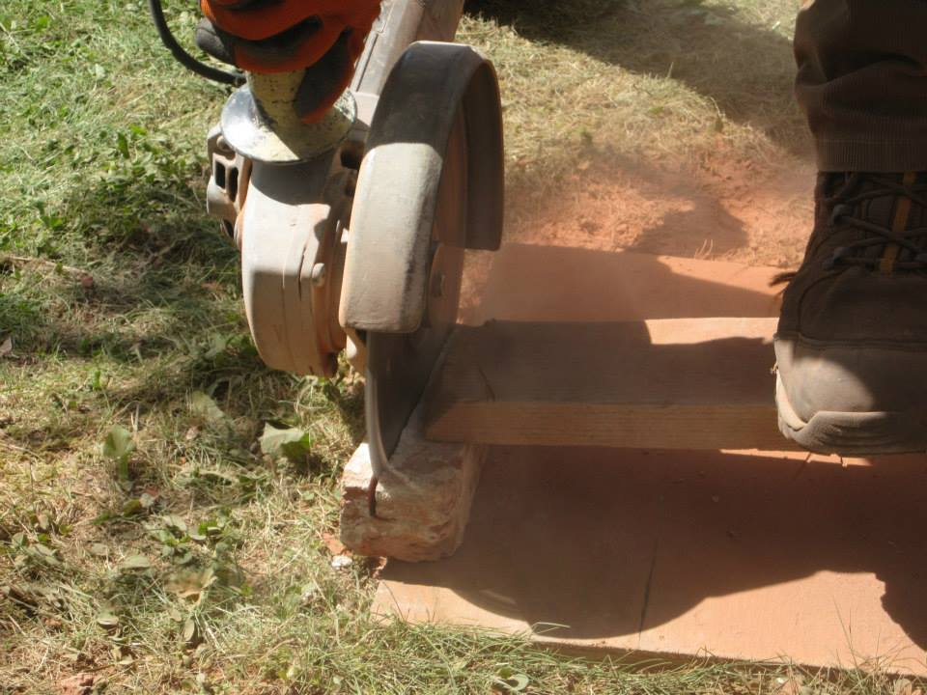
14/08/14.
Préparation des briques pour construire la façade du four à pain.

Slide 12
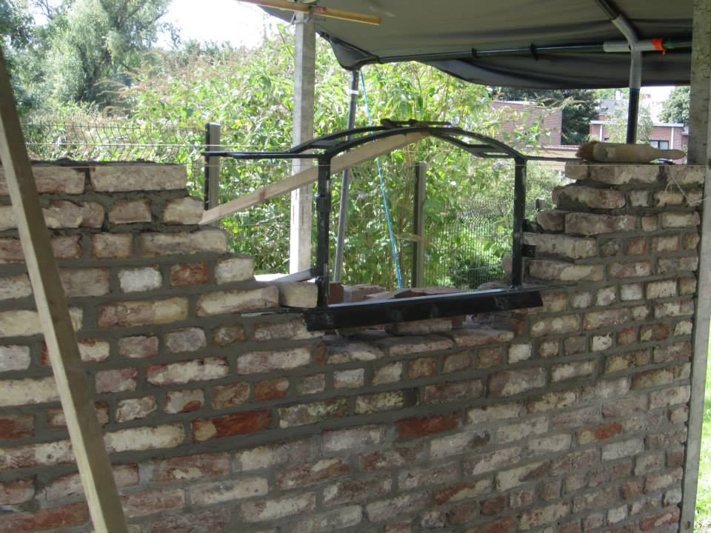
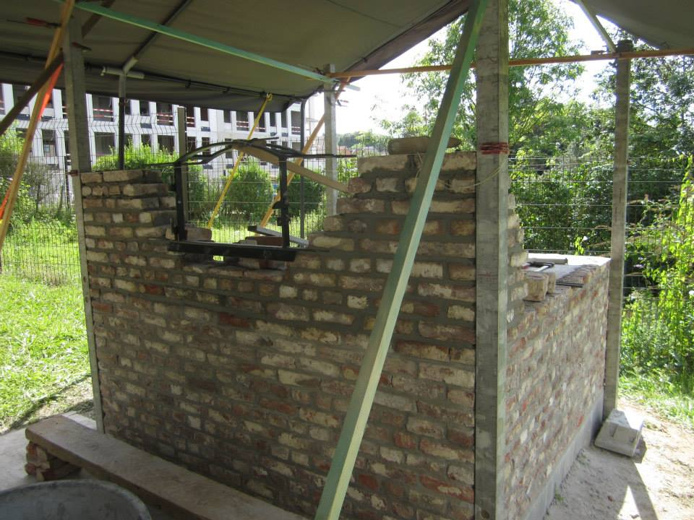
Mise en place de la structure de la porte du four à pain.

Slide 13
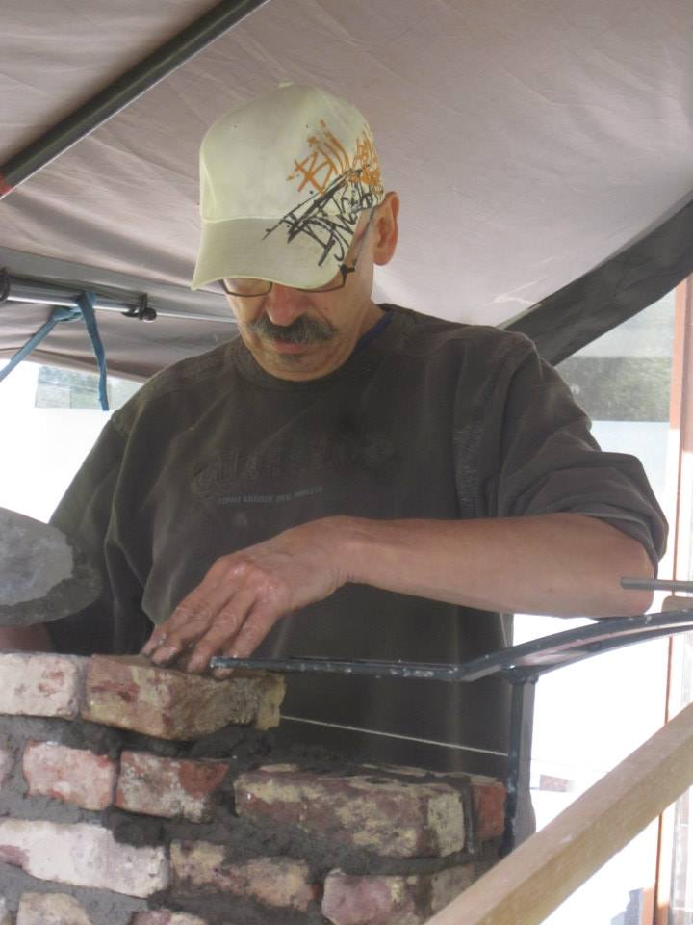
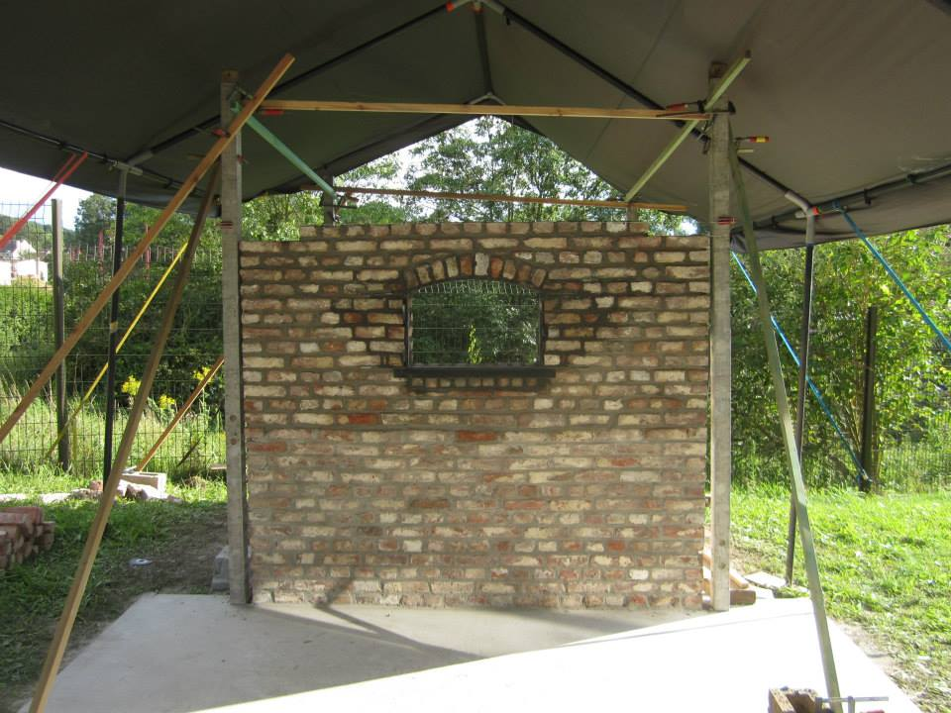
Construction de la façade du four à pain.

Slide 14
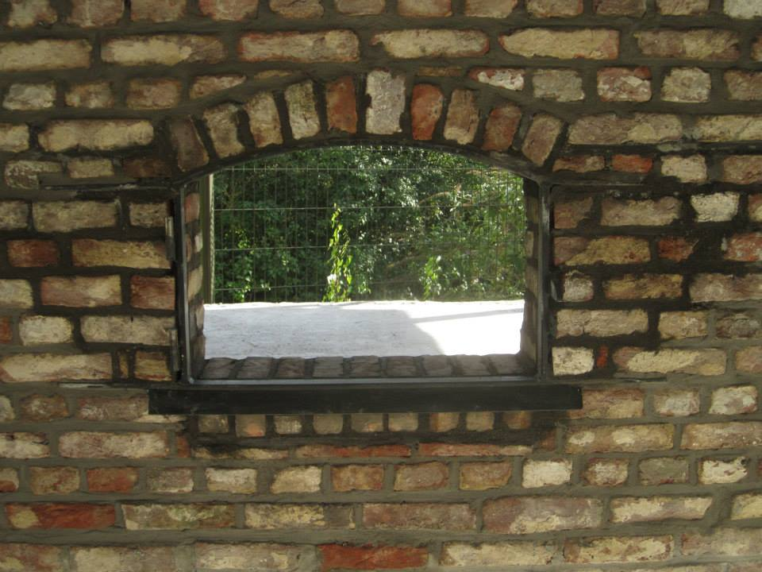
Construction de la façade du four à pain.

Slide 15
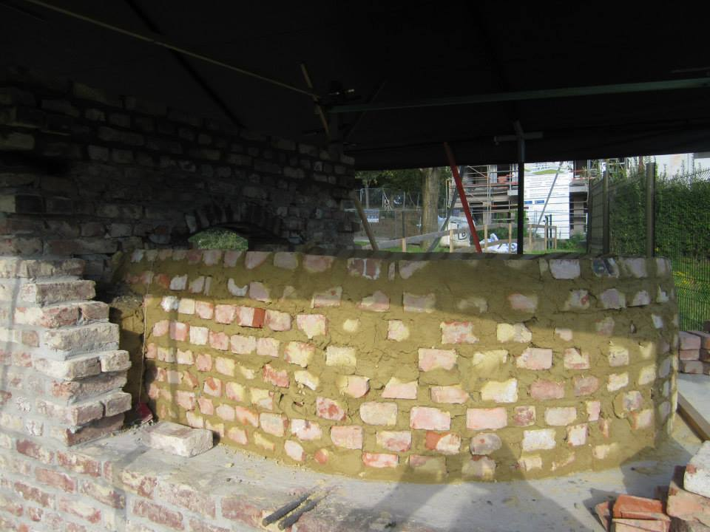
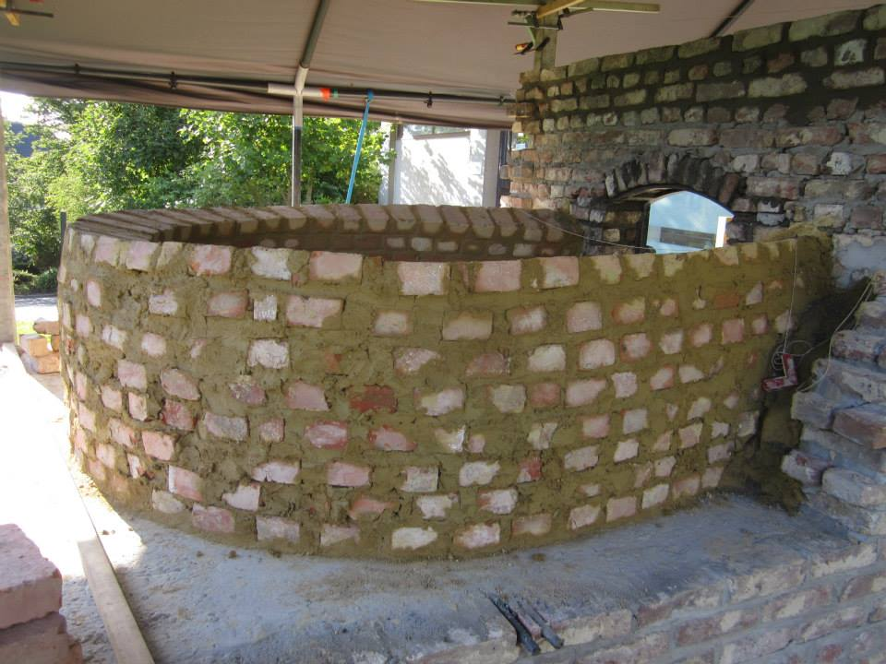
19/08/14.
Construction du dôme du four à pain.

Slide 16
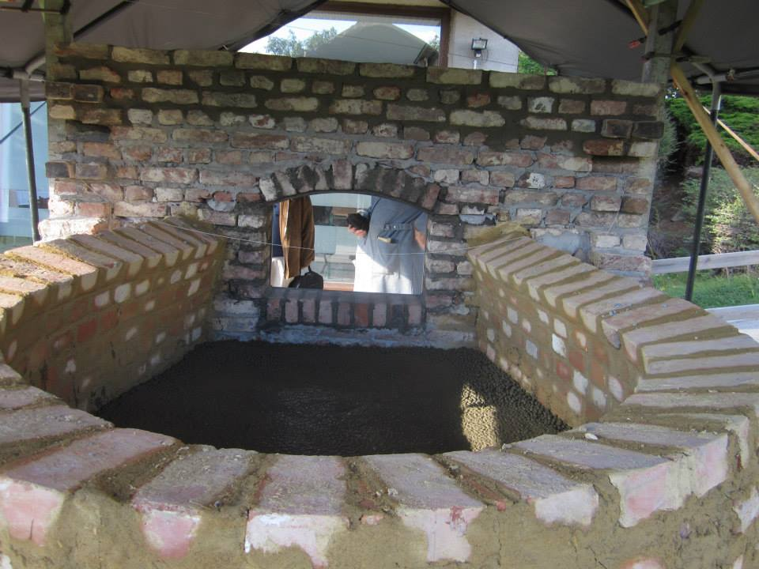
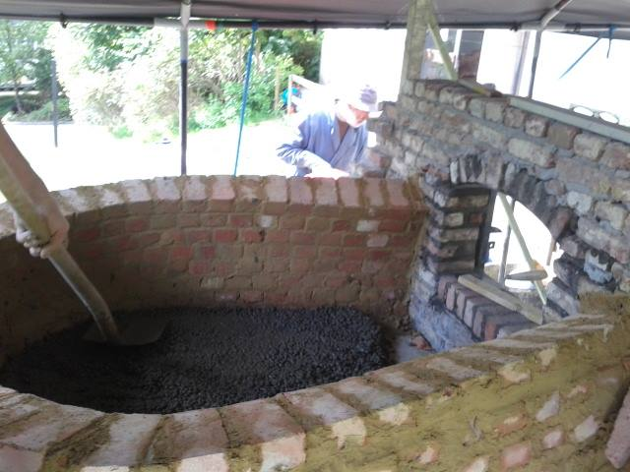
Des billes d’argex permettent d’isoler la chape.

Slide 17
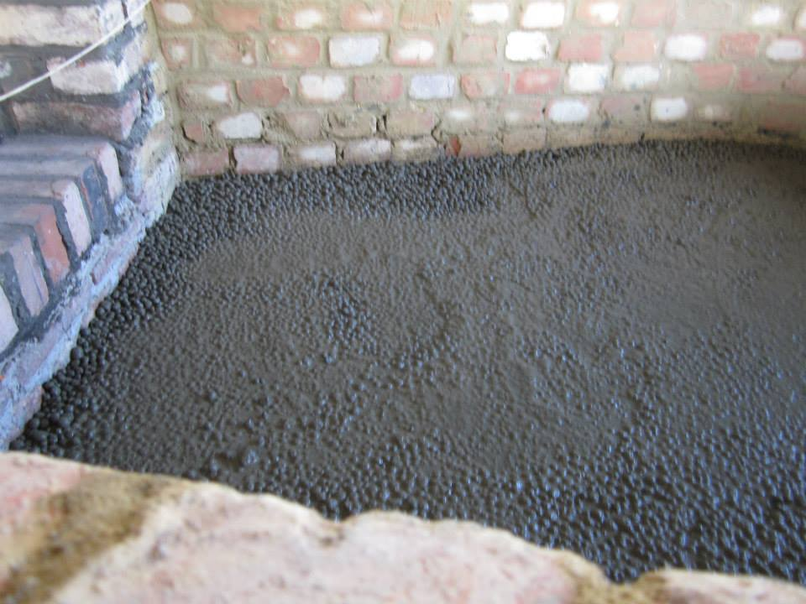
Des billes d’argex permettent d’isoler la chape.

Slide 18
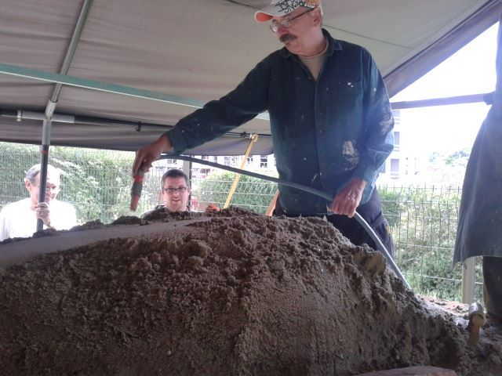
20/08/14.
On place du sable, qu’il faut lisser, et qui permettra de soutenir le dôme, le temps que le mortier sèche.

Slide 19
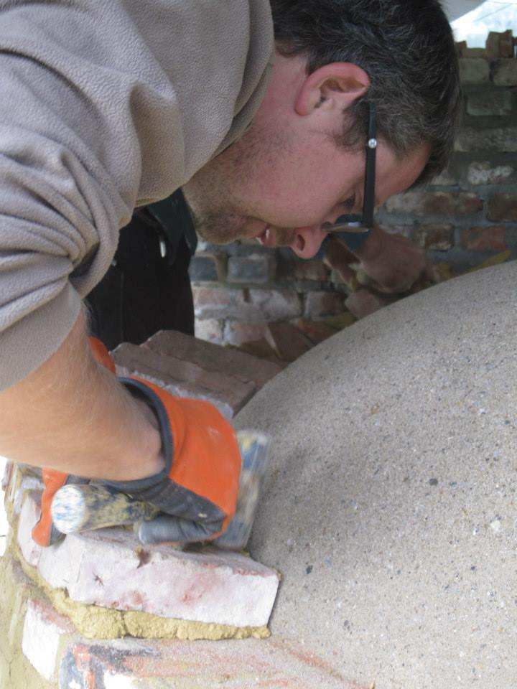
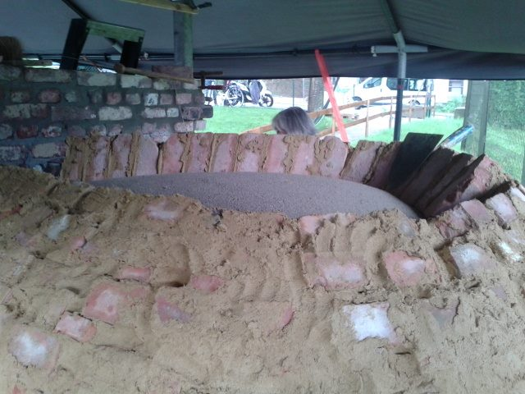
Ensuite, le dôme peut être monté.

Slide 20
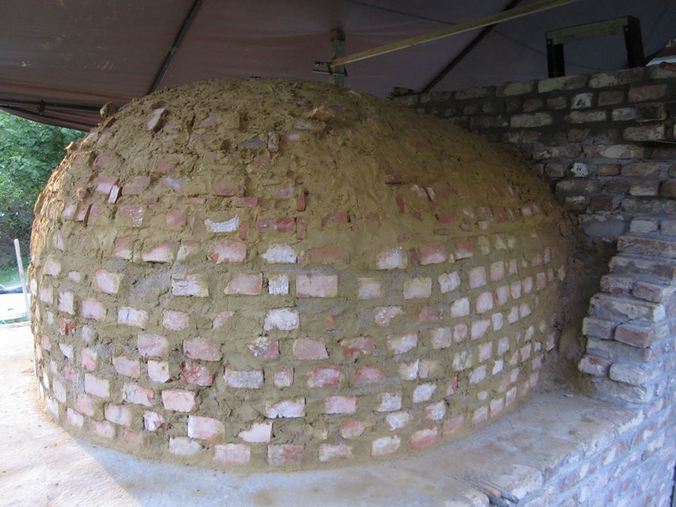
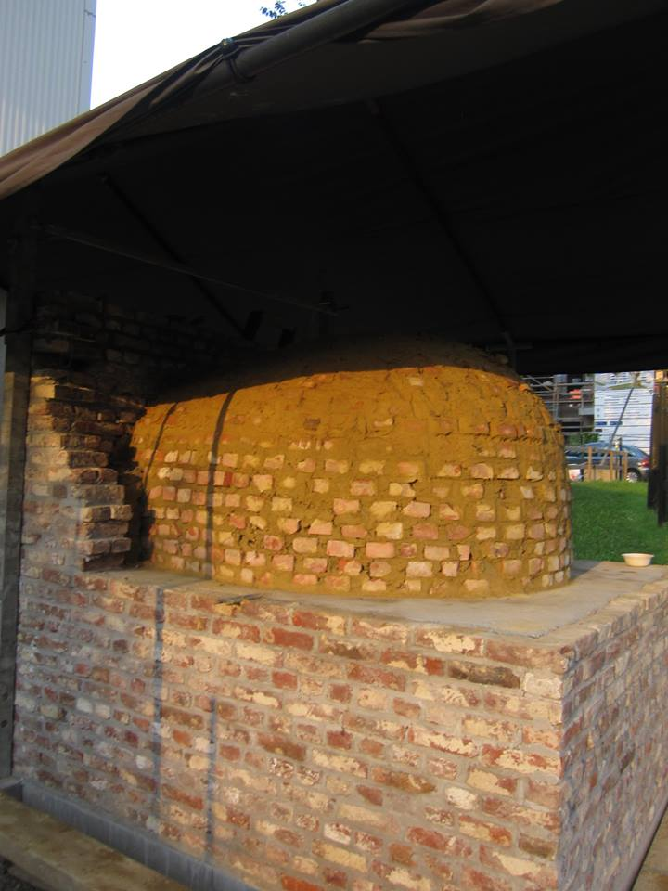
Résultat du dôme terminé.

Slide 21
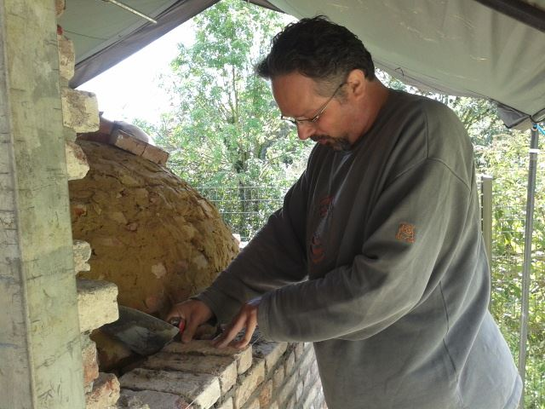
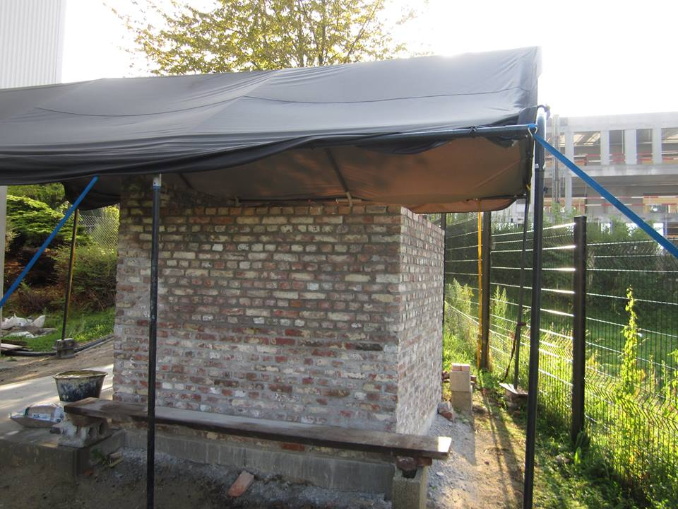
21/08/14. Maçonnerie des trois murets autour du dôme.

Slide 22
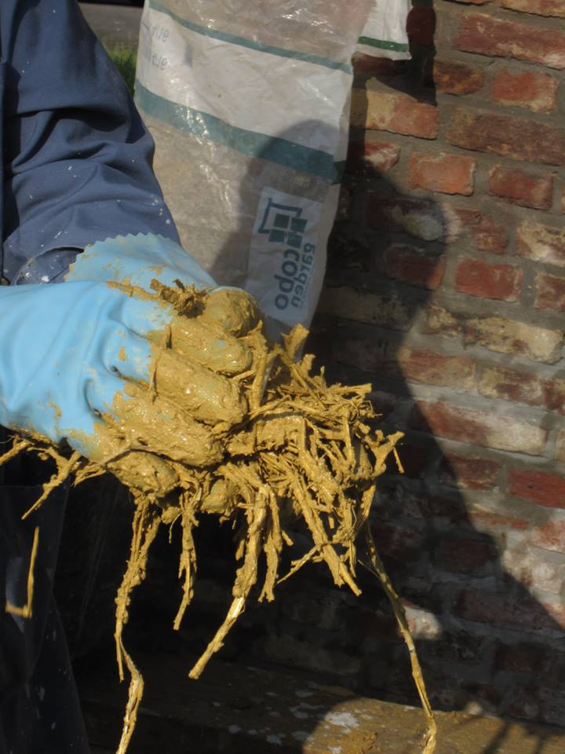
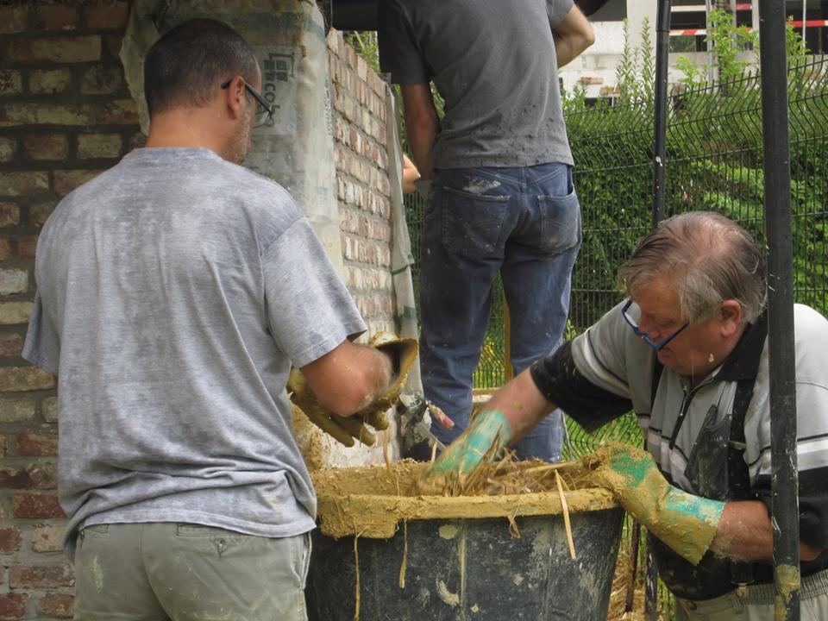
23/08/14. La dernière phase consiste à remplir les murs d’enceinte. Les vides sont remplis de boulettes d’un mélange de paille, de chaux, d’argile et d’eau.

Slide 23
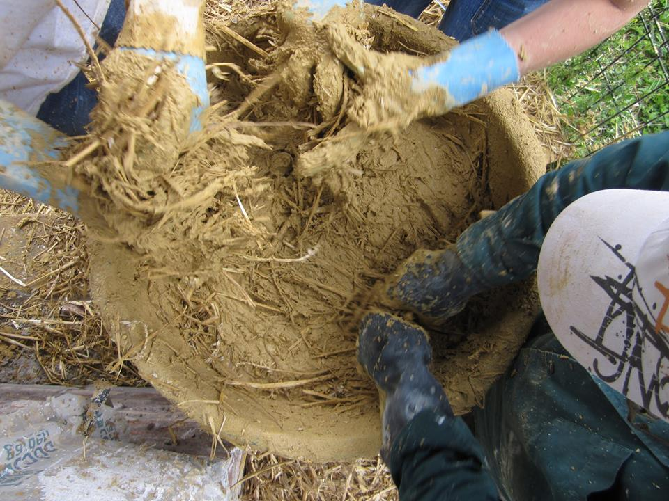
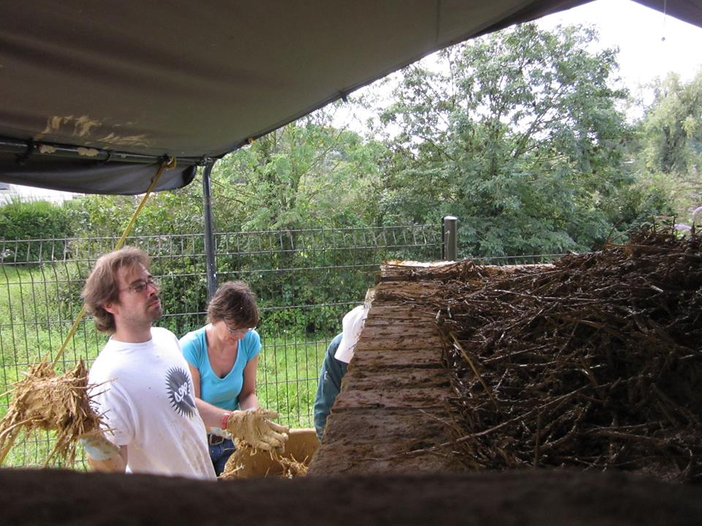
La dernière phase consiste à remplir les murs d’enceinte. Les vides sont remplis de boulettes d’un mélange de paille, de chaux, d’argile et d’eau.

Slide 24
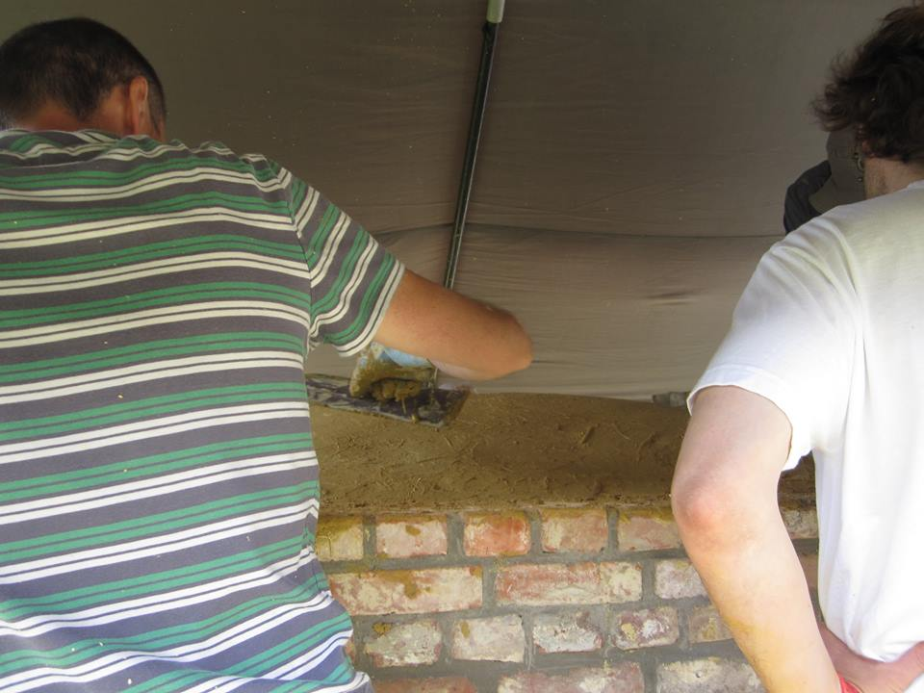
Lissage du dôme.

Slide 25
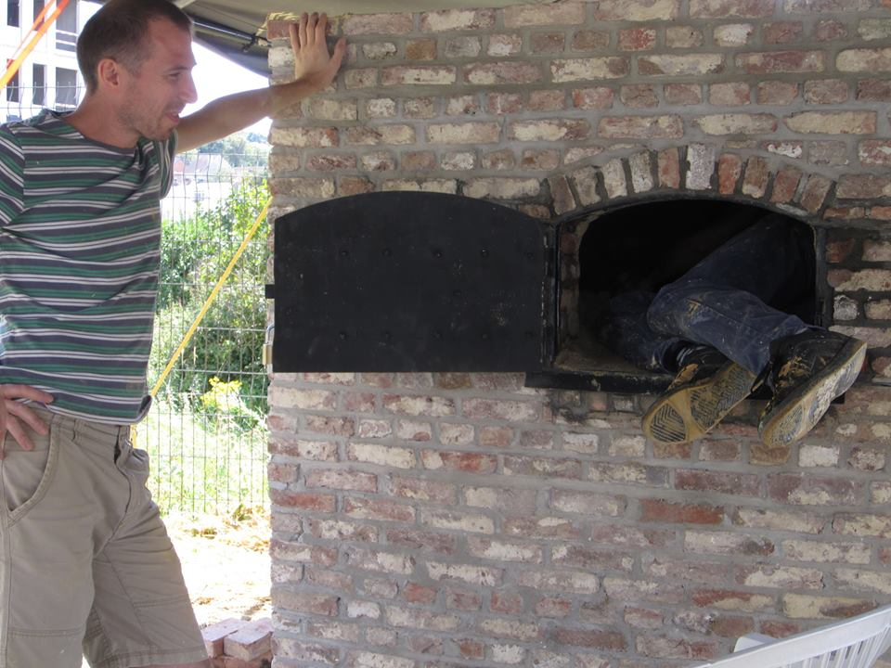
Il faut maintenant enlever tout le sable qui a servi à soutenir le dôme et nettoyer l’intérieur du four à pain. Pour ça, il faut rentrer dans le four.

Slide 26
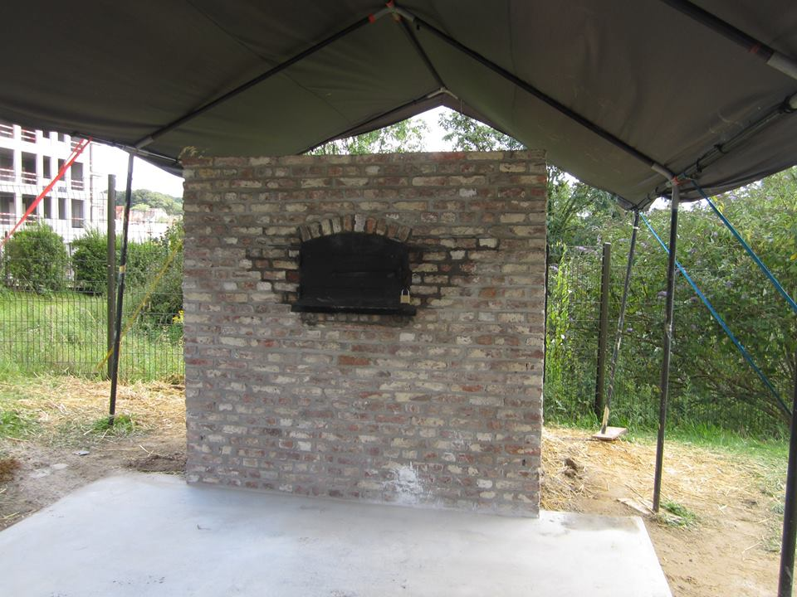
Et voilà le résultat !

Slide 27
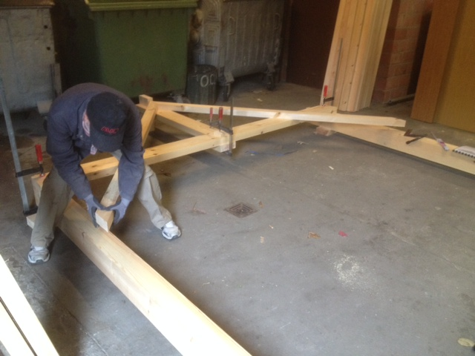
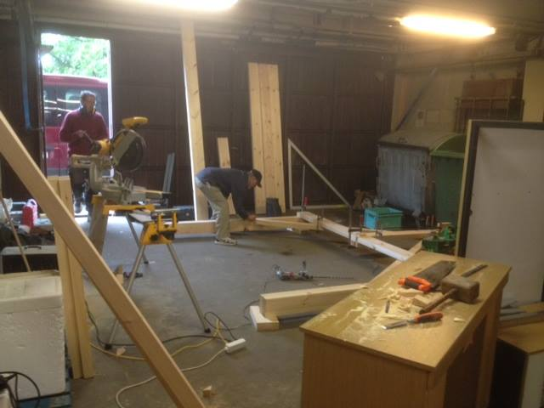
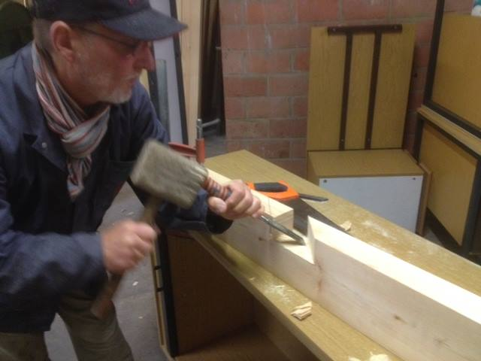
25/09/14, Afin de lui construire un toit, des fermes sont fabriquées pour soutenir la toiture. Elles seront placées le weekend suivant.

Slide 28
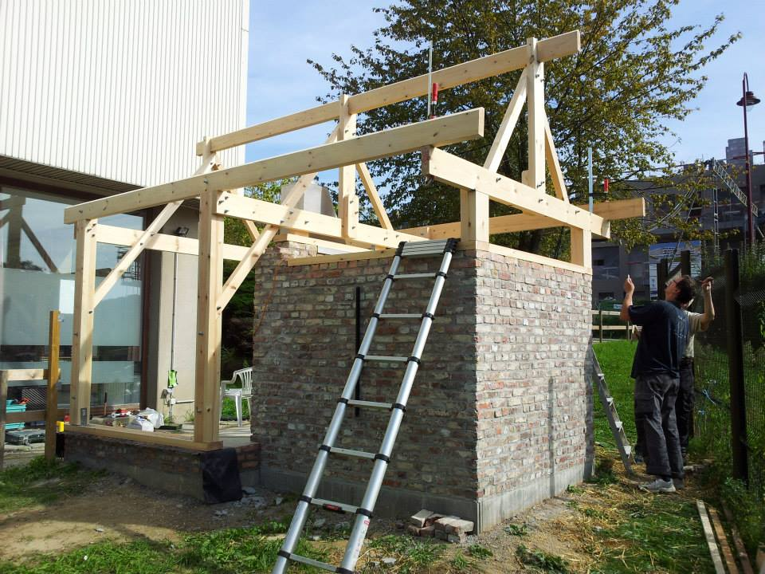
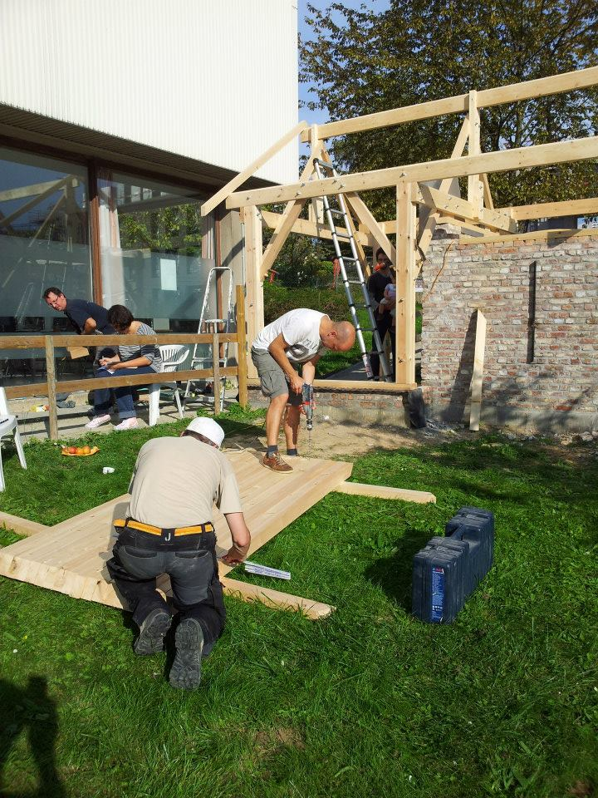
27 et 28/09/14.
Mise en place de la charpente.

Slide 29
Mise en place de la charpente.
Merci au BLED pour leurs photos et bravo pour ce très beau résultat !

